Slide 2
elektrode
Napajanje
Digitalna obrada signala
Prijenos/pohrana podataka
Analogni front end

Slide 3
elektrode
Napajanje
Prijenos/pohrana podataka
Analogni front end
µC

Slide 4
n. p. filtar
v. p. filtar
elektrode
Pojačalo
…
…
…
…
…
mux
ADC
n. p. filtar
v. p. filtar
Pojačalo

Slide 5
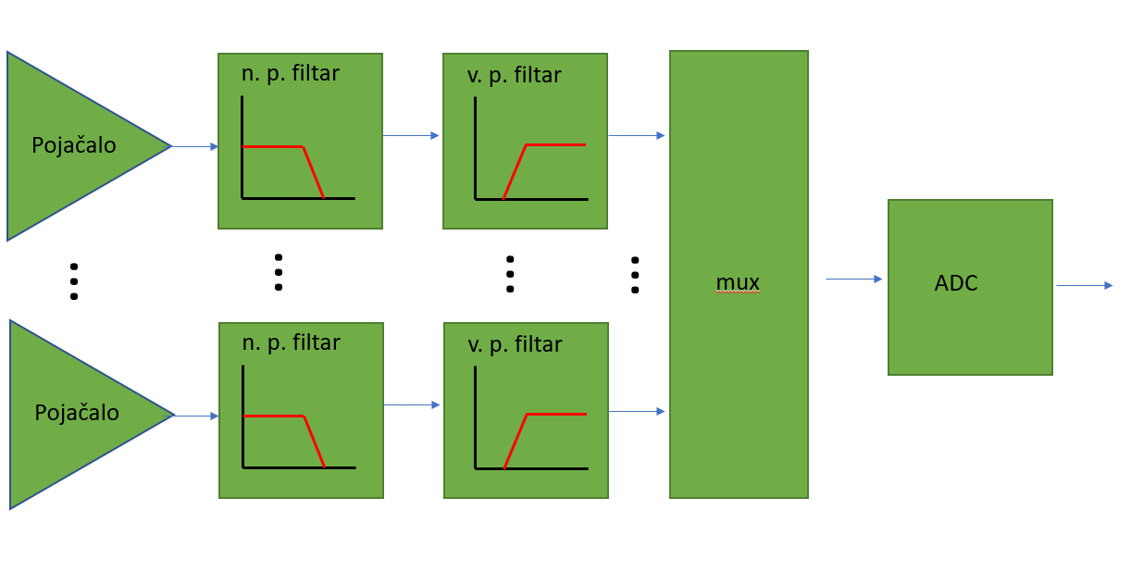
Napajanje
elektrode
µC
Bluetooth/WiFI
Računalo

Slide 6
elektrode
EMI filtar
EMI filtar
ADS1298
SPI
…
ESP32
Bluetooth
PC
SPI
ADS1298
EMI filtar
EMI filtar

Slide 7
Baterija
TPS73230
3V
AVDD
250mA
DVDD
ADS1298
TPS73230
1V8
DVDD
250mA
AVDD
ADS1298
ESP32
?
3V3
800mA

Slide 8
Baterija
TPS73230
3V
AVDD
250mA
DVDD
ADS1298
TPS73230
3V3
DVDD
250mA
AVDD
3V3
ADS1298
ESP32
PC
5V
microUSB
USB

Slide 9
Napajanje iz baterije
Baterija
TPS73230
3V
AVDD
250mA
DVDD
ADS1298
TPS73230
3V3
DVDD
250mA
AVDD
3V3
ADS1298
ESP32
PC
5V
microUSB
USB

Slide 10
Napajanje preko micro usb-a na ESP32 pločici
Baterija
TPS73230
3V
AVDD
250mA
DVDD
ADS1298
TPS73230
3V3
DVDD
250mA
AVDD
3V3
ADS1298
ESP32
PC
5V
microUSB
USB

Slide 11
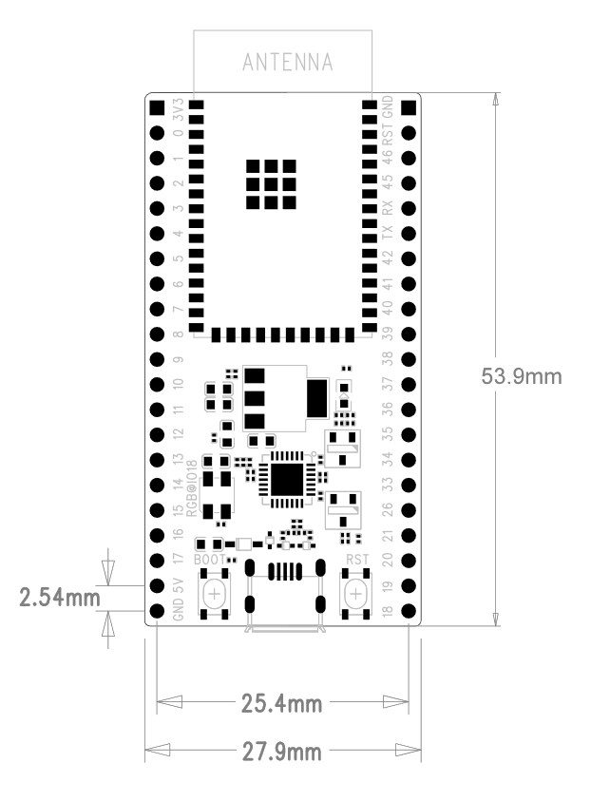
ADS1298
ADS1298

Slide 12
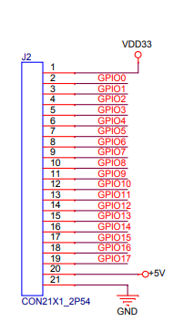
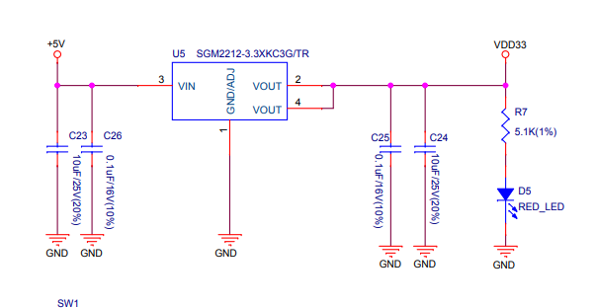

Slide 13
